Slide 1
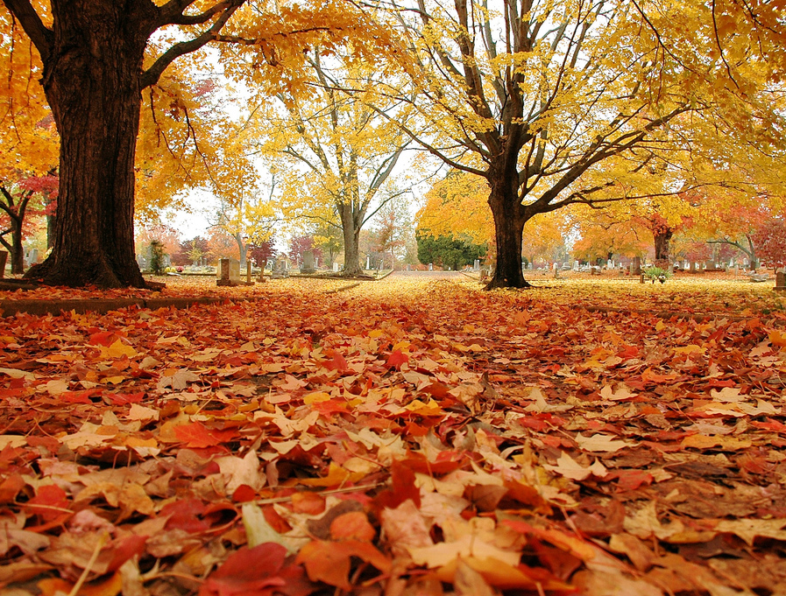
BEM-ENVELHECER

Slide 2
Escola de Pais do Brasil, orientando famílias para transformar o futuro

Slide 3
temário
1 | O processo de envelhecimento
2 | Saúde física
3 | Saúde mental
4 | Relacionamento familiar e social
5 | Projeto de vida e espiritualidade
Notes:
Relembrar a jornada dos encontros. Pedir que os participantes relatem se descobriram a atividade que fortaleça a saúde mental?

Slide 4
Bem-vindos!

Slide 5
Projeto de vida E ESPIRITUALIDADE
5º encontro
Notes:
OBJETIVO: Refletir sobre a importância de ter um projeto de vida, mesmo quando se está vivenciando o processo de envelhecimento.
Pedir que os participantes relatem o que encontraram como atividade estimulante para a saúde mental.

Slide 6
Ter um projeto de vida significa engajar-se e ter comprometimento em relação aos seus objetivos, direcionar metas para alcançá-los, compreendê-los como significativos para si mesmos e de que forma eles podem impactar o mundo para além de si.
Notes:
A velhice por muito tempo foi considerada uma fase de perdas e restrições. De fato, enfrentar a transitoriedade da vida pode ser um processo complexo, o que explica o fato de muitos idosos prenderem-se ao passado, deixando de desfrutar o presente e/ou projetar o futuro, o que diminui a possibilidade de atingir a autorrealização
Ter um projeto de vida significa engajar-se e ter comprometimento em relação aos seus objetivos, direcionar metas para alcançá-los, compreendê-los como significativos para si mesmos e de que forma eles podem impactar o mundo para além de si [...]. Assim, a autotranscendência se traduz em metas e projetos singulares para que tomem forma viva no mundo, o que justifica o projeto de vida se configurar como uma força interior que dá significado à existência. (ARANTES)

Slide 7
É essencial que as pessoas tenham projetos que não envelheçam e saibam estabelecer suas prioridades individuais.
Notes:
Projetar o futuro está relacionado ao bem-estar e à qualidade de vida (QV), pois serve como estruturador diário na busca pela satisfação pessoal por meio da realização de tarefas consideradas significativas . [...] é essencial que o idoso tenha projetos que não envelheçam e saiba estabelecer suas prioridades individuais
O engajamento em atividades na velhice pode ser facilitado pela disponibilidade de tempo livre, pelo desejo de realizar os planos pessoais principalmente por meio de atividades prazerosas, aproveitando oportunidades que antes não eram possíveis

Slide 8
Estruturando um Projeto de Vida
Pilares:
Reflexão,
Planejamento
Ação
Notes:
há que se ter um propósito de vida que pressuponha a compreensão sobre os objetivos pessoais, o senso de direção e a intencionalidade, o que acaba por gerar sentido para a vida.
É interessante entender a construção de um Projeto de Vida a partir de 3 pilares: reflexão, planejamento e ação, que se movimentam continuamente na dialética dos acontecimentos. Não existe fluxo de projeto em linha reta. As trilhas são curvilíneas ou até labirínticas, o que não torna o processo menos interessante. Pelo contrário, acompanhar a própria vida em sua complexidade pode ser fonte de sentido e vitalidade

Slide 9
Reflexão
O quê, no Bem-Envelhecer, podemos fazer juntos em nossas dinâmicas?

Slide 10
planejamento
Econômico
Alimentação
Exercícios físicos
Conexão com o mundo
Relacionamentos e atividades sociais
Aprendizado
Notes:
O segundo passo é planejar, até para que se possa garantir a qualidade de vida que se deseja manter. Para tanto, necessário se demonstra que o idoso tenha olhos para os projetos econômicos, especialmente para que possa criar uma ‘poupança’ que lhe garanta a manutenção da qualidade de sua vida.
O planejamento deve analisar, ainda, aqueles fatores sobre os quais temos algum controle tais como: alimentar-se adequadamente, fazer exercícios físicos com regularidade, manter-se conectado com o mundo e tecnologias, construir relacionamentos sociais significativos e duradouros, participar em atividades sociais, continuar aprendendo coisas novas.

Slide 11
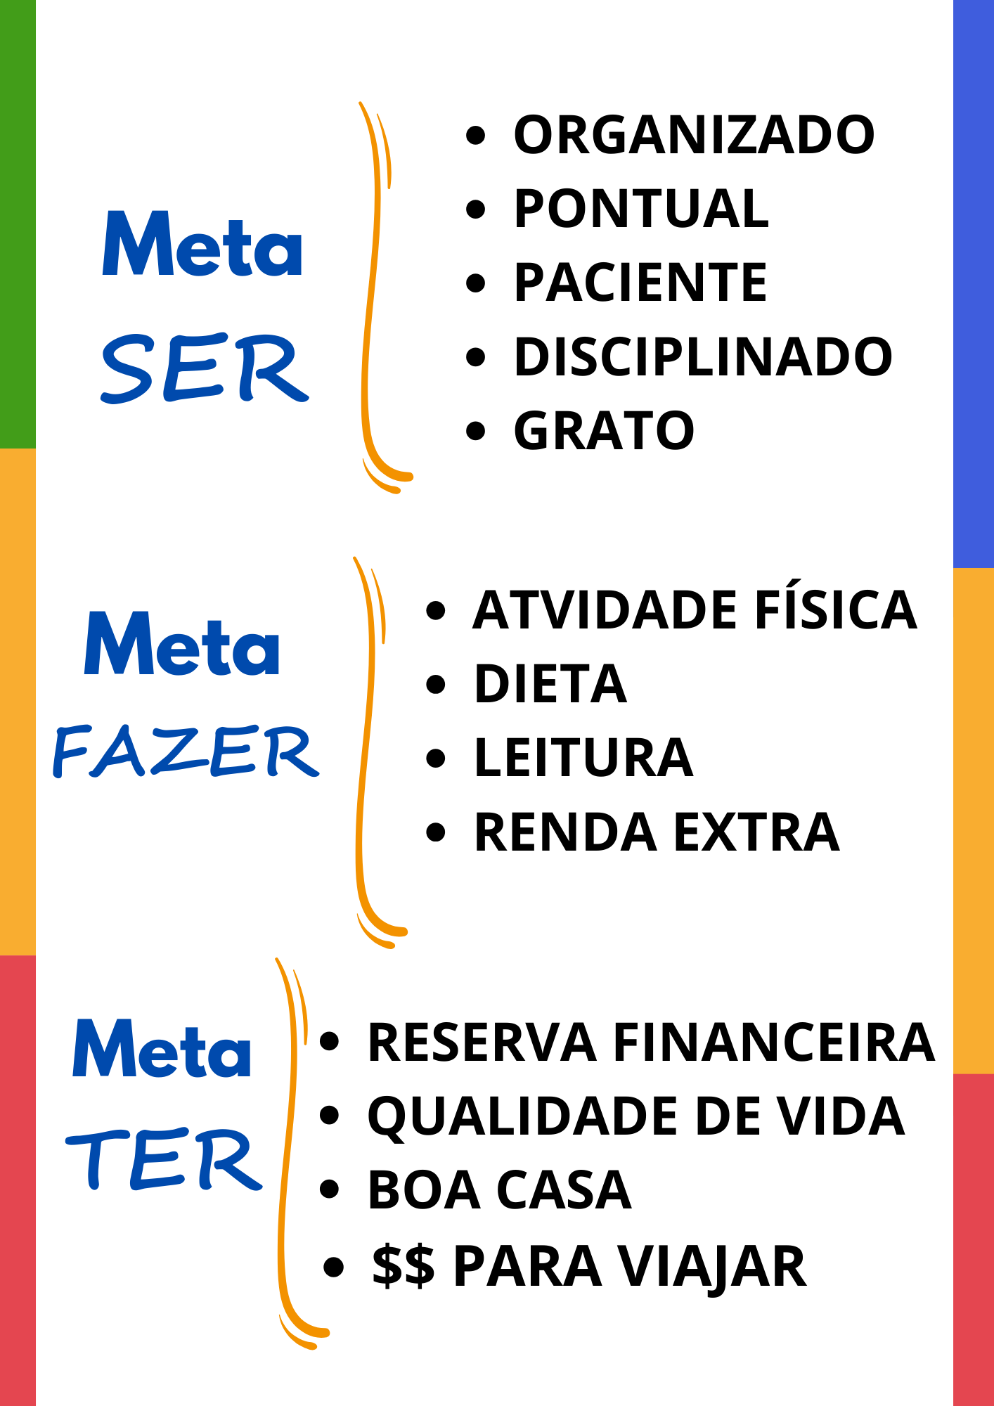
Ampliando possibilidades
Notes:
Planejamento requer metas, aqui uma forma de ampliar as possibilidades em áreas e facilitar a disciplina necessária

Slide 12
Ação
Capacidade funcional
Independência
Autonomia
Gosto pela vida
Projeto de vida como bússola para o percurso da longevidade
Notes:
No terceiro passo, entrar em ação ao fato de melhorar a capacidade funcional, com vistas à manutenção da independência para as atividades básicas e instrumentais da vida diária, bem como a manutenção da autonomia e do gosto pela vida.
Ter gosto pela vida pressupõe, portanto, ter um projeto de vida que nos faça agir ou, como ensinam os japoneses, ter o “Ikigai”! “Ikigai” é o termo japonês que descreve a razão por que alguém levanta da cama todos os dias, ou seja, sua motivação para viver.
Há, também, os projetos voltados à espiritualidade e à religiosidade;- inicialmente esses projetos visam a continuidade da participação na sua comunidade religiosa. Com o espaçar do tempo, todavia, os projetos se voltam a um maior desenvolvimento da espiritualidade que permita estar mais próximo e com a vida nas mãos de Deus [...]
A intenção é que o projeto de vida (escolhido) funcione como bússola para o percurso da longevidade. Por trazer clareza, apontar melhores caminhos, reduzindo vulnerabilidades ligadas ao envelhecimento [...]. Ter projetos é uma necessidade de todas as gerações. Mas por alargar os horizontes de futuro é especialmente relevante na velhice.

Slide 13
Vídeo- ikigai
Notes:
.

Slide 14
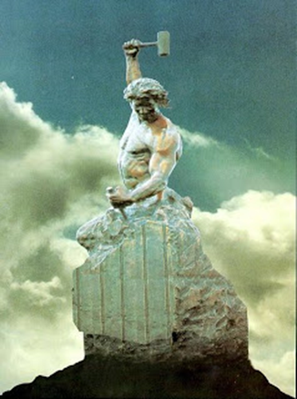
Eu me construindo...
Notes:
É importante lembrar que um projeto de vida não precisa ser rígido ou imutável - ele pode ser ajustado e adaptado ao longo do tempo, à medida que a pessoa cresce, se desenvolve e envelhece. Ninguém está pronto, preparado, somos todos obras-primas em lapidação. Nenhuma pessoa está garantida, muito menos condenada a nada. Enquanto estivermos vivos, podemos mudar. Ser humano é ter justamente essa capacidade de criar e recriar a vida. Uma pessoa será no futuro o resultado de cada pequena escolha que fizer ao longo de sua trajetória.

Slide 15
A espiritualidade é uma ponte invisível que nos une ao divino, que nos conecta com aquilo que não vemos, às vezes não compreendemos, mas que aceitamos como necessário e verdadeiro.
Ao material que sustenta essa ponte, se dá o nome de fé.
Fé não pertence a nenhuma religião.
Notes:
A espiritualidade é uma ponte invisível que nos une ao divino, que nos conecta com aquilo que não vemos, às vezes não compreendemos, mas que aceitamos como necessário e verdadeiro. Ao material que sustenta essa ponte, se dá o nome de fé. Fé não pertence a nenhuma religião..

Slide 16
Espiritualidade é uma forma pessoal e intransferível de ligação com o Divino, que na incompletude da nossa humanidade, buscamos sem cessar alguma coisa que nos complete e dê sentido à vida.
Notes:
Em resumo, espiritualidade é uma forma pessoal e intransferível de ligação de cada ser humano com Deus, ou com o Divino, que na incompletude da nossa humanidade, buscamos sem cessar alguma coisa que nos complete e dê sentido à vida. 1 1 GLEISER, Marcelo. Interfaces entre a Ciência e a Espiritualidade. PUCRS. 2020. Disponível em: https://www.pucrs.br/blog/interfaces-entre-a-ciencia-e-a-espiritualidade-com-marcelo-gleiser
Buscamos com esperança amparo, proteção e conforto que muitas vezes não encontramos em nossos iguais ou na ciência

Slide 17
Pessoas espiritualizadas sentem-se bem, em paz.
Notes:
. Pessoas espiritualizadas sentem-se bem, em paz. Falamos, aqui, de espiritualidade e não de religião. A espiritualidade entendida por um estar bem consigo e com o mundo à sua volta, por uma sensação de bem-estar e de pertencer a uma comunidade. Afinal, só estamos bem quando estamos bem com o todo.

Slide 18
ESPIRITUALIDADE
Se alinha com o modelo mental da crença em um significado da vida que transcende o tangível.
É uma prática individual e tem a ver com ter uma sensação de paz e propósito.
Também se relaciona com o processo de desenvolvimento de crenças em torno do significado da vida e da conexão com os outros.
Notes:
Espiritualidade se alinha com o modelo mental da crença em um significado da vida que transcende o tangível. A religião é um conjunto específico de crenças e práticas organizadas, geralmente compartilhadas por uma comunidade ou grupo. Já a espiritualidade é mais uma prática individual e tem a ver com ter uma sensação de paz e propósito. Também se relaciona com o processo de desenvolvimento de crenças em torno do significado da vida e da conexão com os outros. Precisamos de um conhecimento mais profundo sobre a vida e a ciência permite que ampliemos a nossa visão da realidade, só assim evitamos dispersá la, vivendo cada dia sem um rumo ou objetivo maior. Francis Bacon dizia que “um pouco de ciência nos afasta de Deus. Muito, nos aproxima”.

Slide 19
Precisamos de um conhecimento mais profundo sobre a vida e a ciência permite que ampliemos a nossa visão da realidade, só assim evitamos dispersá-la, vivendo cada dia sem um rumo ou objetivo maior. Francis Bacon dizia que “um pouco de ciência nos afasta de Deus. Muito, nos aproxima”
Notes:
Espiritualidade se alinha com o modelo mental da crença em um significado da vida que transcende o tangível. A religião é um conjunto específico de crenças e práticas organizadas, geralmente compartilhadas por uma comunidade ou grupo. Já a espiritualidade é mais uma prática individual e tem a ver com ter uma sensação de paz e propósito. Também se relaciona com o processo de desenvolvimento de crenças em torno do significado da vida e da conexão com os outros. Precisamos de um conhecimento mais profundo sobre a vida e a ciência permite que ampliemos a nossa visão da realidade, só assim evitamos dispersá la, vivendo cada dia sem um rumo ou objetivo maior. Francis Bacon dizia que “um pouco de ciência nos afasta de Deus. Muito, nos aproxima”. Por isso, a Escola de Pais do Brasil fundamenta-se na ciência, sem se afastar de Deus. Não incluímos nos conteúdos porque entendemos que deva estar no pensamento, nas palavras e nas atitudes do coordenador. Cheio de espiritualidade, é capaz de realizar um trabalho de reflexão com pais, mães e educadores que desenvolva o ser humano de maneira integral

Slide 20
Vídeo espiritualidade
Notes:
.

Slide 21
Dinâmica de grupo

Slide 22
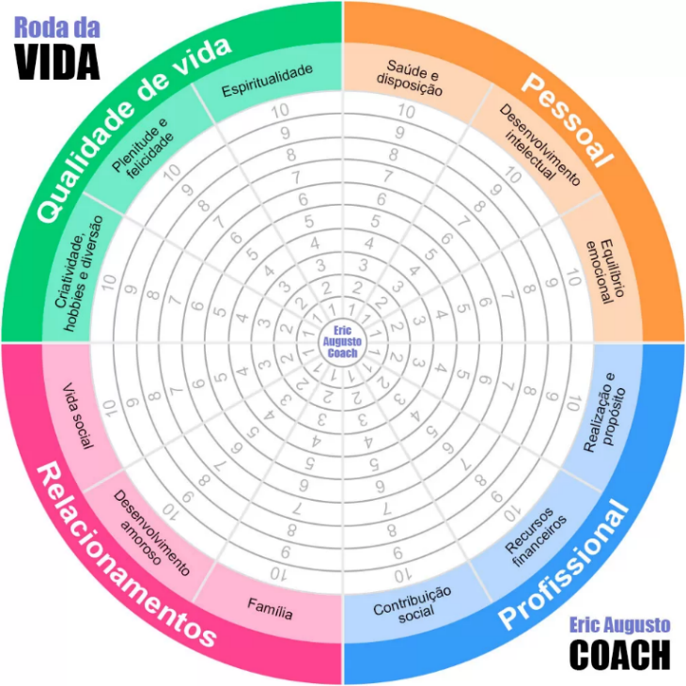
Identifique quais áreas lhe trazem mais satisfação e quais demostram os desafios que ainda tem de enfrentar.
Busque equilíbrio!
Notes:
Obs: Ter em mãos o anexo para orientar o preenchimento no encontro ou como convite à ação.
A roda da vida é uma técnica de autoavaliação que visa avaliar o nível de satisfação pessoal e áreas a desenvolver em diversos aspectos considerados essenciais para encontrarmos o equilíbrio pessoal e a felicidade. Pode ser aplicado periodicamente e previamente ao planejamento pessoal identificando aspectos a serem melhorados. Pense rápido e dê uma nota de 1 a 10 a cada item.

Slide 23
Dinâmica
1. Reflita sobre os últimos dez anos de sua vida. Agora olhe para frente e pense como gostaria de ver se desenrolar os próximos dez anos. O que você pode fazer para realizar esse desejo?
2. Na natureza tudo tem e cumpre sua função. Qual a função para a qual o ser humano foi criado? Na sua opinião, qual o principal projeto de vida/meta a ser adotado como bússola de sua vida?
3. Você tem vivências de espiritualidade no seu cotidiano? Que situações o levam mais facilmente ao contato com Deus? Você acha que a espiritualidade contribui para sua saúde e bem-estar geral?
4. Você acha que podemos/devemos marcar o mundo com a nossa presença? Qual legado (não material) você pretende deixar como sua marca?
Notes:
(perguntas alterantivas)
O que dá significado a sua vida?
Quais são os seus maiores medos à medida que você envelhece?
Você já analisou as diferenças entre morar sozinho, numa casa de repouso ou morar com filhos/parentes?

Slide 24
Conclusão
Ter projetos é uma necessidade de todas as gerações. Mas por alargar os horizontes de futuro é especialmente relevante na velhice.
Espiritualidade é uma forma pessoal e intransferível de ligação de cada ser humano com o Divino onde buscamos esperança, amparo, proteção e conforto, ... o significado da vida e da conexão com os outros.

Slide 25
Convite à ação
Pense nos próximos 10 anos de sua vida e construa um projeto de vida que lhe traga realização.
Estabeleça um objetivos de vida que permita fortalecer sua espiritualidade.

Slide 26
Fimmm formatura certificados avaliação

